Slide 1
モデリング基礎０２
モデリングの応用技術とMayaのオペレーションの理解を深める

Slide 2
テーマ
ピポットの理解
軸方向の理解、ワールド座標、オブジェクト座標
ソフトエッジ、ハードエッジ
マーキングメニュー、ショートカットを使いこなす
ブーリアン、ベベル
ミラー
スナップ
エッジコンストレイント
サブディビジョンサーフェス
アウトライナの理解、表示、非表示
レイヤーを使いこなす
ヒストリの理解
法線（ノーマル）の理解

Slide 3
ピポットの理解
ピポットの操作を理解する
Vキーでピポット操作
トランスフォームのフリーズ

Slide 4
軸方向の理解
ワールド座標
オブジェクト座標
コンポーネント座標

Slide 5
ソフトエッジ、ハードエッジ
法線の違いを理解する
ライティングの違い
Mayaでの設定方法

Slide 6
法線（ノーマル）の理解
ポリゴンには向きがある
ディスプレイ→ポリゴン→フェース法線
メッシュ表示→反転

Slide 7
マーキングメニュー、ショートカット
マーキングメニューを使いこなす
マーキングメニューがMayaの便利なところ
これを使いこなすだけで、学習速度が全然違う
ショートカット
ある程度操作になれたら、ショートカットを設定する
「カット、結合、押し出し、削除」この４つを左手の近しい所に配置する
C カット、T ターゲット連結、Z 削除、Ctrl＋E 押し出し
シェルフの登録
Ctrl＋Shiftを押しながらメニュークリックでシェルフ登録

Slide 8
ブーリアン、ベベル
ブーリアン
「メッシュ」→「ブーリアン」
ベベル
メッシュ編集→ベベル
「エッジ選択」→「Shift＋右クリック右」

Slide 9
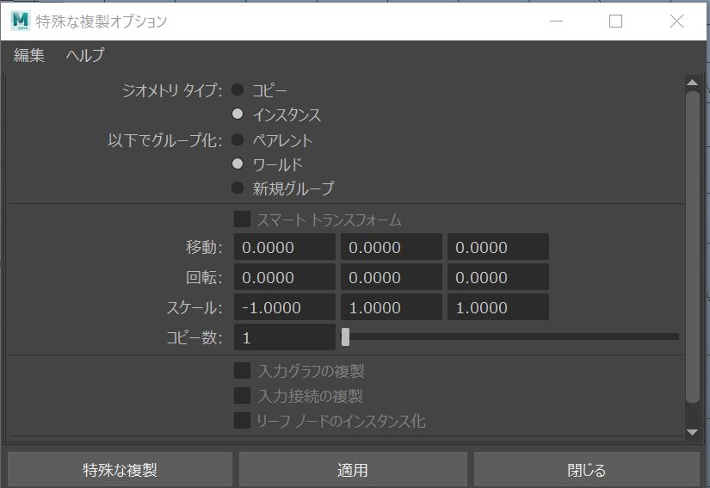
ミラー
メッシュ→ミラー
編集→特殊な複製
instance; scale -r -1 1 1;

Slide 10
スナップ
Vキーを押しながら移動で頂点スナップ
Xキーを押しながら移動でグリッドスナップ

Slide 11
ソフト選択
Bキーを押して移動でソフト選択

Slide 12
エッジコンストレイント
Ctrl＋Shift移動でエッジに沿って移動できる

Slide 13
サブディビジョンサーフェス
３キーを押すことでサブディビジョンの状態
メッシュ→スムーズで適用
Pixarの技術
https://graphics.pixar.com/opensubdiv/docs/subdivision_surfaces.html
特徴、
なめらかになる。
すべて四角形になる。
コントロールポイントが近いところのエッジがシャープになる

Slide 14
アウトライナの理解
選択
表示、非表示
親子付
検索
名前の変更
グループ

Slide 15
ディスプレイレイヤー
レイヤーの追加
表示、非表示
リファレンスモード

Slide 16
ヒストリの理解
修正→種類ごとにすべて削除→ヒストリ

Slide 17
身近な小物をモデリングしてレンダリングしてみる
https://tommypapaioannou.files.wordpress.com/2013/01/alpha-presentation-template11.jpg
6月12日までの課題
例（マウス、フォーク、イヤホン、皿など）手で触れて深く観察できるもの。形、質感、材質、光の反射、構造
第７回のパワポ参照

